Slide 1
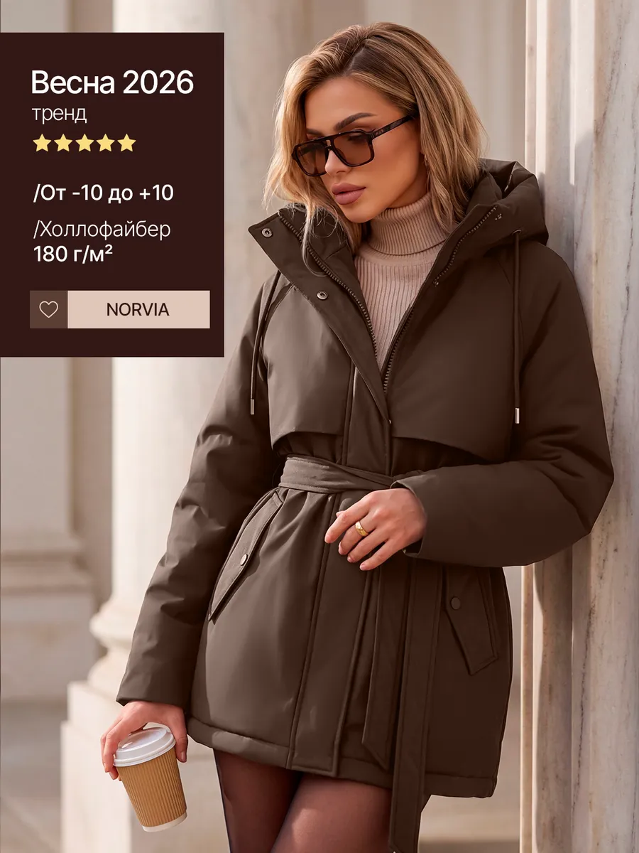
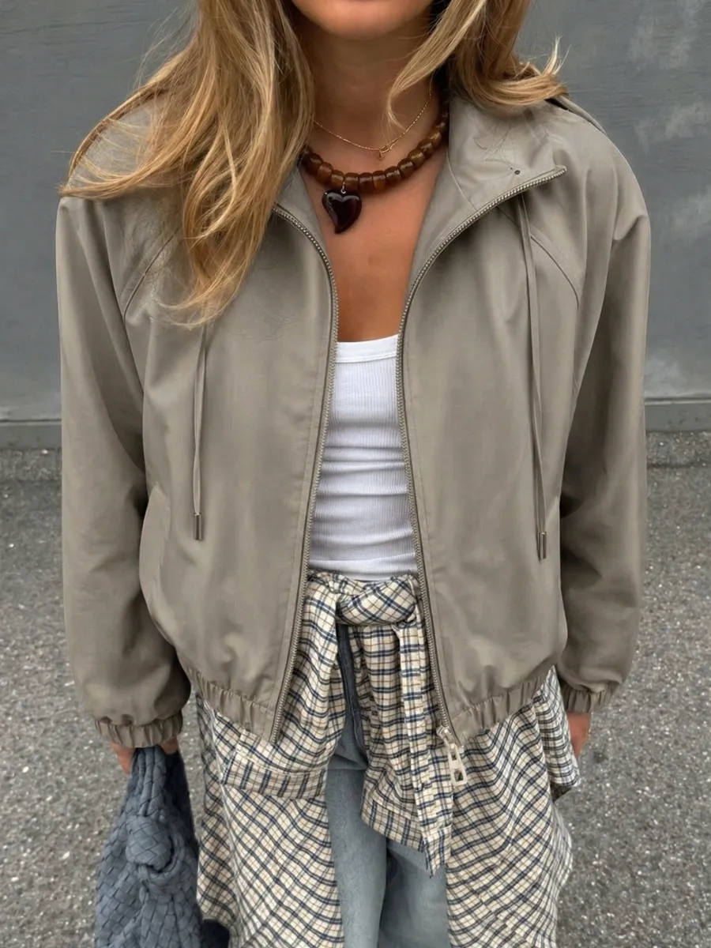
ИНВЕСТИЦИОННОЕ ПРЕДЛОЖЕНИЕ
RETAIL FAMILY
Верхняя одежда на Wildberries · бренд NORVIA
30,8 млн ₽
19 215 шт
37 млн ₽
продаж за 5 мес (факт)
готовый сток на WB
собственных вложений команды
куртки · ветровки
Команда: [опыт на WB, роли — заполнить]. Уже построенный бренд, отлаженная закупка и логистика.
Конфиденциально · данные кабинета WB и MPSTATS · июнь 2026

Slide 2
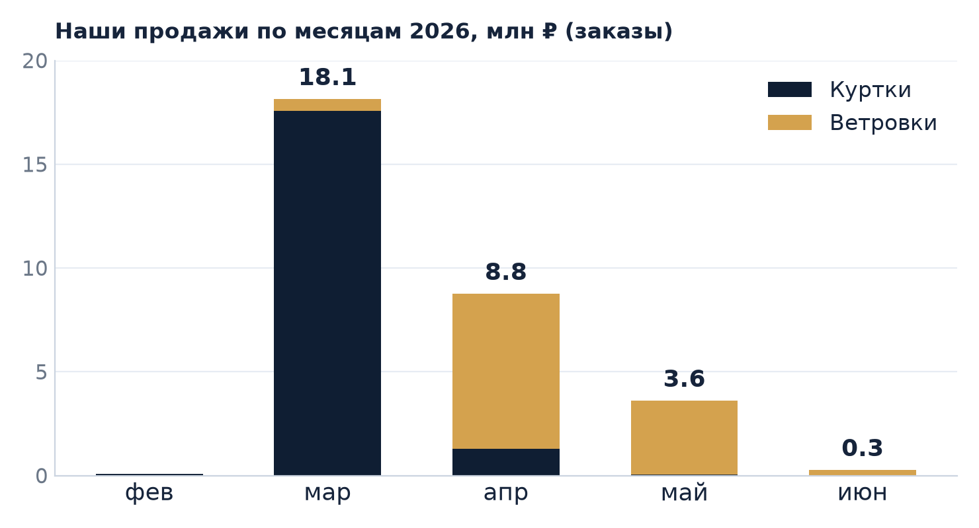
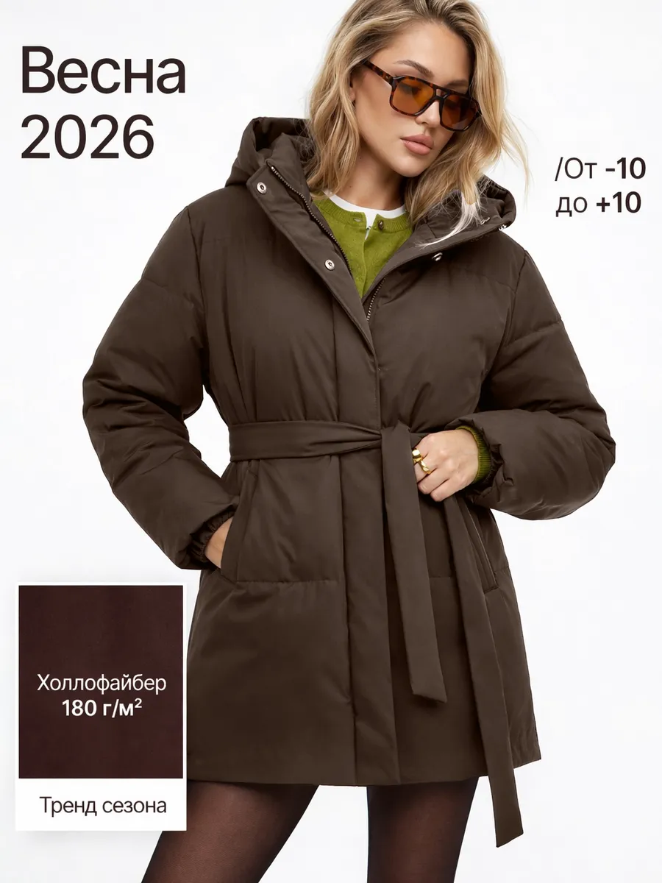
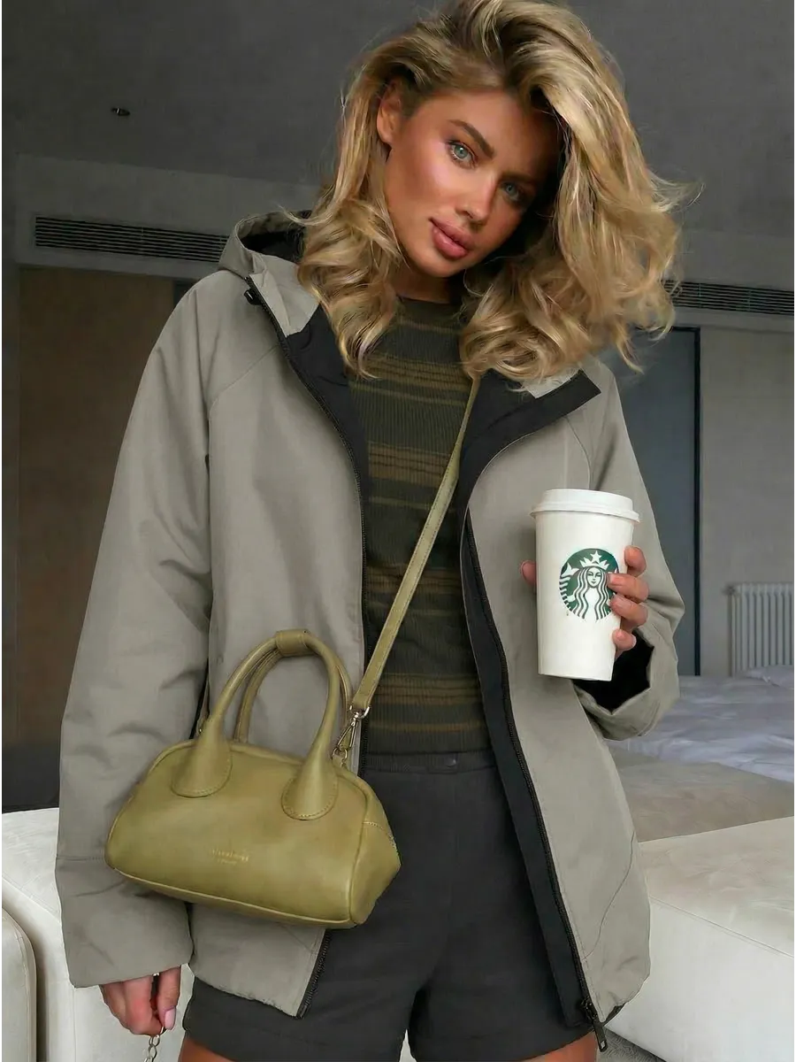
ЧТО УЖЕ СДЕЛАНО
Уже продаём: 30,8 млн ₽ за 5 месяцев
19 215 шт
готовый сток на WB (~192 млн GMV)
37 млн ₽
собственных вложений уже в проекте
Сезонная связка: куртки выстрелили в марте, ветровки подхватили апрель–май.
куртка
ветровка
RETAIL FAMILY
01

Slide 3
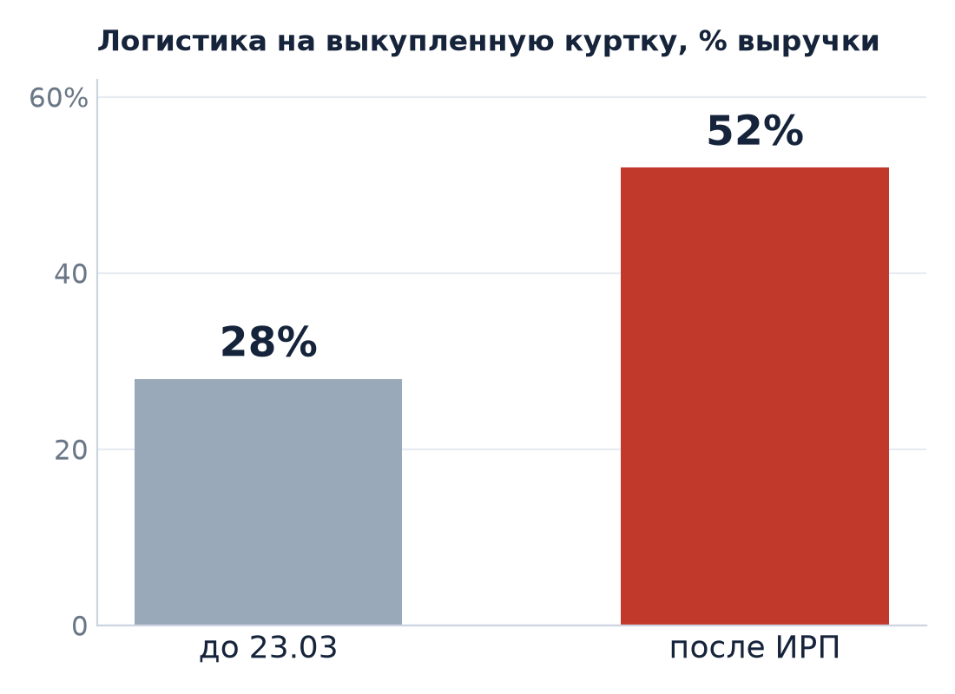
ПРОБЛЕМА
После ИРП логистика убила маржу куртки
2 338 ₽
логистика на 1 выкупленную куртку (после ИРП)
Логистика выросла с 28% до 52% выручки — куртка ушла в ноль/минус.
~22% доставок становятся выкупом — остальное едет туда-обратно за наш счёт.
Это системно — на старых условиях масштабироваться нельзя.
RETAIL FAMILY
02

Slide 4
РЕШЕНИЕ
Что дают новые условия 34,5% all-in
СЕЙЧАС · КУРТКА (после ИРП)
RETAIL FAMILY · 34,5% ALL-IN
Логистика 2 338 ₽ (52% выручки), плавающая и растёт
+ комиссия, хранение, возвраты
Итог: ноль / убыток
Одна фикс-ставка = комиссия + логистика + хранение
Рост тарифов и невыкуп — больше не наша боль
Итог: маржа 40–52% по всем категориям
→
≈0 → 41%
~50%
34,5%
куртка @12 000: маржа после ДРР
средняя маржа юнита при сделке
= голой комиссии WB в нише (MPSTATS)
RETAIL FAMILY
03

Slide 5
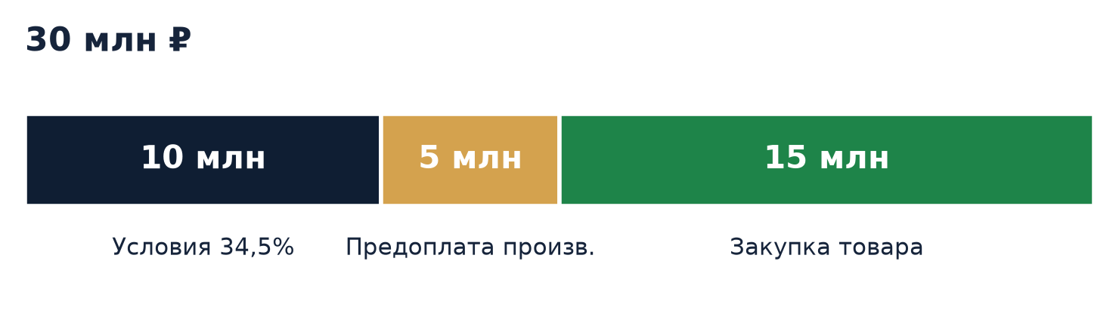
ИСПОЛЬЗОВАНИЕ СРЕДСТВ
Куда идут 30 млн ₽
10 млн
Индивидуальные условия 34,5% all-in — действуют на ВЕСЬ сток (19 215 шт), не только на новый.
5 млн
Предоплата производителям — фиксируем цены и сроки пошива пуховиков под сезон.
15 млн
Закупка товара — пуховики под зимний пик (~8 500 шт по рыночной цене).
RETAIL FAMILY
04

Slide 6
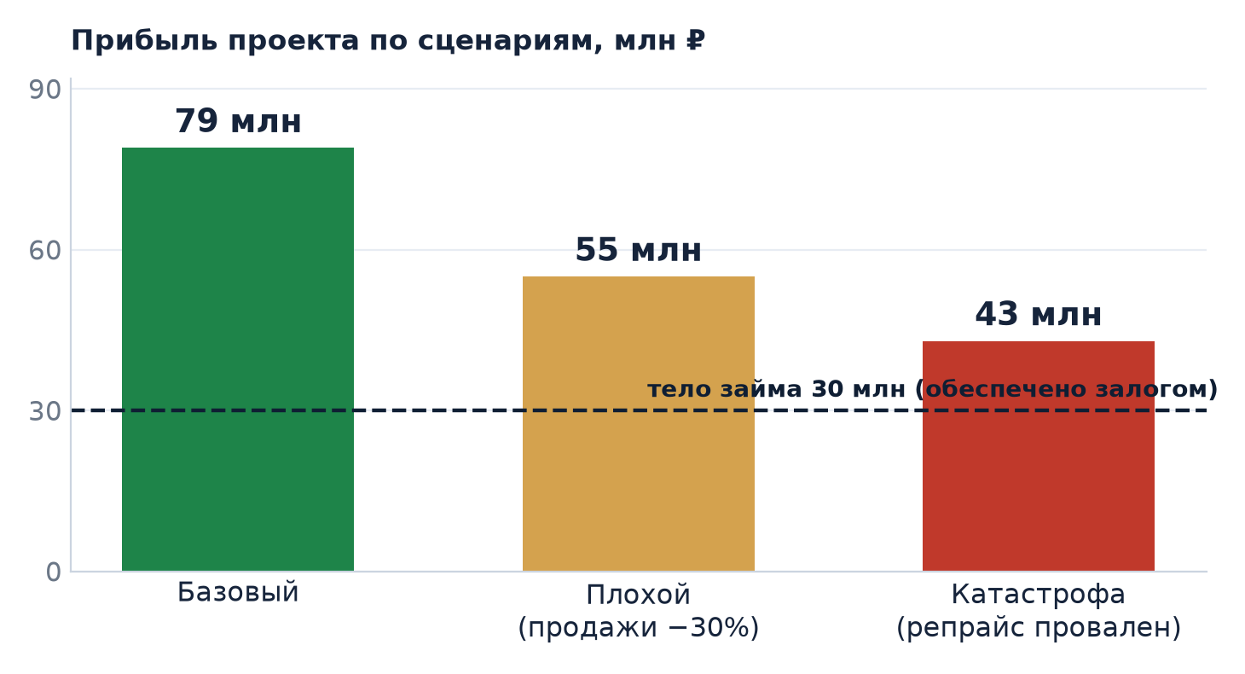
РИСКИ И ЗАЩИТА ИНВЕСТОРА
Что будет, если всё пойдёт не по плану
Залог
товарный остаток обеспечивает заём
Обеспечение сделки
Товарный остаток на WB: себестоимость ~25,6 млн ₽, рыночная стоимость до ~190 млн ₽ — он ликвиден, спрос сезонный.
Катастрофический сценарий: если часть не продали в сезон — товар не сгорает, реализуется в следующем сезоне. Тело займа возвращается за счёт существующего стока.
RETAIL FAMILY
05

Slide 7
УСЛОВИЯ СДЕЛКИ
Что получает инвестор
ТРЕБУЕТСЯ
30 млн ₽ на 6 месяцев
ДОХОДНОСТЬ
6% в месяц → инвестор получает ~40,8 млн ₽ (тело 30 + проценты 10,8) • предлагаемые условия, к согласованию
ОБЕСПЕЧЕНИЕ
товарный остаток на WB ~25,6 млн ₽ себест. (рыночная до ~190 млн)
СВОИ ВЛОЖЕНИЯ
команда уже вложила 37 млн ₽ в проект
ПРОГНОЗ ПРИБЫЛИ
60–102 млн ₽ за сезон (база ~79 млн)
ФОРС-МАЖОР
возврат тела за счёт реализации существующего стока — товар ликвиден
RETAIL FAMILY · NORVIA · июнь 2026

Slide 8
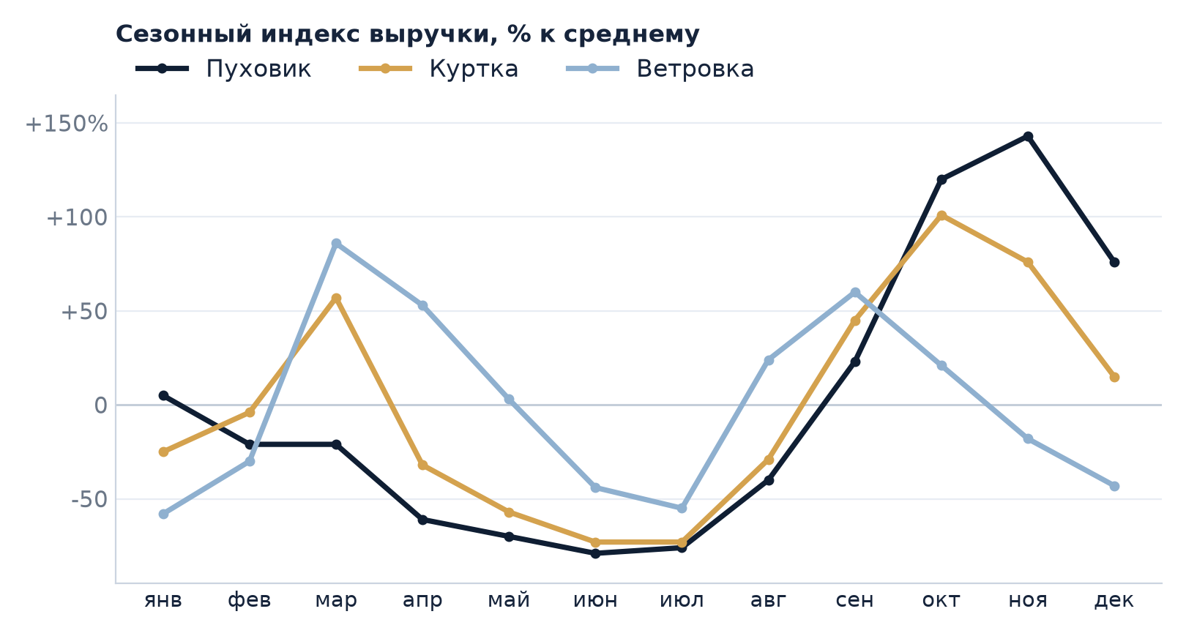
ПРИЛОЖЕНИЕ · РЫНОК
Ниши большие и растут в сезон
60+ млрд ₽
рынок курток+пуховиков+ветровок (WB, год)
Ноябрь +143%
пик пуховика — зимний сезон
Март +57–86%
пик курток/ветровок — весна
RETAIL FAMILY
06

Slide 9
ПРИЛОЖЕНИЕ · ПОДТВЕРЖДЕНИЕ
Остатки на складах WB · NORVIA (19.06.2026)
Предмет | Всего на WB | Тула | Коледино | Екат-бург | Эл-сталь | Краснодар | Самара | Прочие
Куртки | 11 404 | 2 014 | 2 292 | 1 753 | 1 517 | 846 | 822 | 2 160
Ветровки | 7 805 | 1 834 | 579 | 952 | 1 144 | 724 | 833 | 1 739
Итого | 19 209 | 3 848 | 2 871 | 2 705 | 2 661 | 1 570 | 1 655 | 3 899
Источник: отчёт по остаткам на складе, кабинет WB (F-Retail Family). Готовый сток курток+ветровок: 19 209 шт на 15+ складах.
19 209 шт
~25,6 млн ₽
готовый сток на складах WB
себестоимость (до ~190 млн в рознице)
RETAIL FAMILY
07

Slide 10
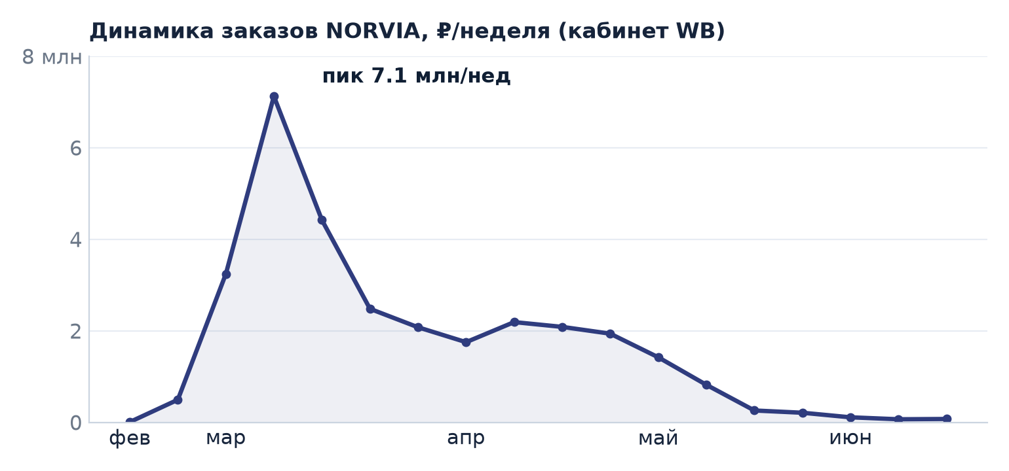
ПРИЛОЖЕНИЕ · ПОДТВЕРЖДЕНИЕ
Динамика продаж NORVIA (кабинет WB)
30,8 млн ₽
продаж за фев–июнь 2026
~7 млн/нед
пик заказов в марте
Реальная кривая из кабинета: весенний пик в марте, далее ветровки. Подтверждает трек-рекорд и сезонность.
RETAIL FAMILY
08

